Slide 1





CHAØO MÖØNG QUYÙ THAÀY COÂ VEÀ DÖÏ GIỜ THĂM LỚP
MÔN: KHOA HỌC TỰ NHIÊN
Lớp: 8 A
Giáo viên thực hiện : Đỗ Thị Thu
Năm học : 2025 - 2026

Slide 2








Bài 1
BIẾN ĐỔI VẬT LÍ VÀ BIẾN ĐỔI HÓA HỌC

Slide 3
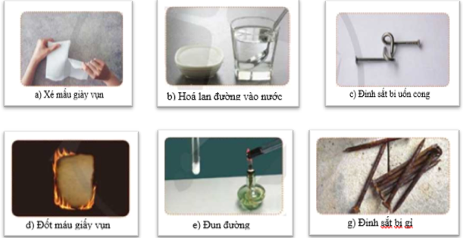
? Trong các quá trình được mô tả dưới đây, quá trình nào diễn ra sự biến đổi vật lí, quá trình nào diễn ra sự biến đổi hóa học?

Slide 4
HOẠT ĐỘNG NHÓM THEO TRẠM (5 PHÚT/TRẠM)
TRẠM 1. Tiến hành thí nghiệm về biến đổi vật lí
* Thí nghiệm 1. Xé vụn mảnh giấy
=> Nêu hiện tượng và nhận xét sự biến đổi về hình dạng, kích thước của các chất
* Thí nghiệm 2. Để cục nước đá ra ngoài không khí
=> Nêu hiện tượng và nhận xét sự biến đổi về trạng thái (thể), hình dạng của các chất
TRẠM 2. Tiến hành thí nghiệm về biến hóa học
* Thí nghiệm 3. Đốt một mảnh giấy vụn.
=> Nêu hiện tượng xảy ra và cho biết có chất mới tạo thành hay không
* Thí nghiệm 4. Cho một vài mảnh zinc (kẽm) vào ống nghiệm chứa 2ml dung dịch sulfuric acid.
=> Nêu hiện tượng xảy ra và cho biết có chất mới tạo thành hay không

Slide 5
TIÊU CHÍ ĐÁNH GIÁ HOẠT ĐỘNG NHÓM
TIÊU CHÍ | YÊU CẦU | ĐIỂM
Nội dung | - Đảm bảo an toàn thí nghiệm. - Mô tả đúng hiện tượng xảy ra ở các thí nghiệm. - Nêu đúng nhận xét về sự biến đổi. | 2,0 4,0 2,0
Hình thức | Trình bày khoa học, sạch, đẹp. | 1,0
Ý thức | Các thành viên trong nhóm tích cực tham gia hoạt động. | 1,0
Phân công đánh giá chéo
NHÓM 1
NHÓM 2
NHÓM 4
NHÓM 3

Slide 6

HOẠT ĐỘNG NHÓM THEO TRẠM (MỖI TRẠM 5 PHÚT)
TRẠM 1. Tiến hành thí nghiệm về biến đổi vật lí
TRẠM 2. Tiến hành thí nghiệm về biến đổi hóa học
TRẠM 1 (TN1)
TRẠM 1 (TN2)
Quy tắc chuyển trạm
TRẠM 4
TRẠM 2 (TN3)

Slide 7
TIÊU CHÍ ĐÁNH GIÁ HOẠT ĐỘNG NHÓM
TIÊU CHÍ | YÊU CẦU | ĐIỂM
Nội dung | - Đảm bảo an toàn thí nghiệm. - Mô tả đúng hiện tượng xảy ra ở các thí nghiệm. - Nêu đúng nhận xét về sự biến đổi. | 2,0 4,0 2,0
Hình thức | Trình bày khoa học, sạch, đẹp. | 1,0
Ý thức | Các thành viên trong nhóm tích cực tham gia hoạt động. | 1,0
KẾT QUẢ HOẠT ĐỘNG NHÓM
 | Nhóm 1 | Nhóm 2 | Nhóm 3 | Nhóm 4
Nội dung
Hình thức
Ý thức
Tổng điểm

Slide 8
? Trong các quá trình được mô tả dưới đây, quá trình nào diễn ra sự biến đổi vật lí, quá trình nào diễn ra sự biến đổi hóa học? Giải thích.

Slide 9
Em hãy lấy ví dụ về sự biến đổi trong thực tiễn và chỉ rõ đó là biến đổi vật lí hay biến đổi hóa học. Giải thích.

Slide 10


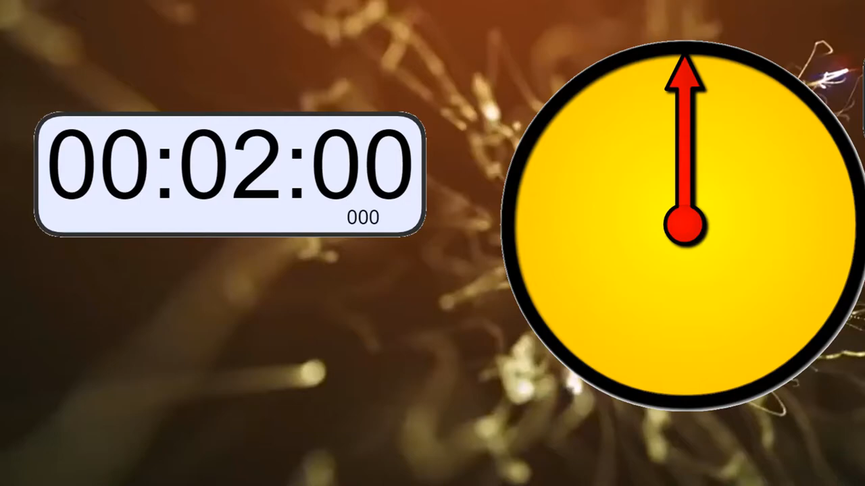
TRÒ CHƠI TIẾP SỨC
- Chia lớp thành 2 đội.
- Mỗi đội được nhận một tập phiếu, trên mỗi phiếu có ghi một biến đổi của chất trong thực tiễn
- Các nhóm phân tích, thảo luận trong 2 phút xác định các hiện tượng ứng với biến đổi vật lí, biến đổi hóa học.
- Trong thời gian 2 phút, các thành viên của mỗi nhóm lần lượt lên bảng dán các biến đổi đó sao cho phù hợp (mỗi lần chỉ dán 1 phiếu) theo hình thức tiếp sức.
- Đội đúng nhiều hơn, nhanh hơn sẽ giành chiến thắng.

Slide 11
Bài tập: Trong các trường hợp dưới đây, trường hợp nào diễn ra sự biến đổi vật lí, trường hợp nào diễn ra sự biến đổi hoá học?
a) Khi có dòng điện đi qua, dây tóc bóng đèn (làm bằng kim loại tungsten) nóng và sáng lên.
b) Hiện tượng băng tan.
c) Thức ăn bị ôi thiu.
d) Đốt cháy khí methane (CH₄) thu được khí carbon dioxide (CO₂) và hơi nước (H₂O).

Slide 12

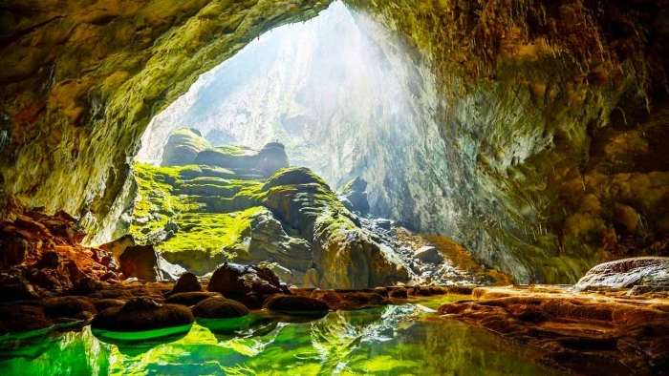
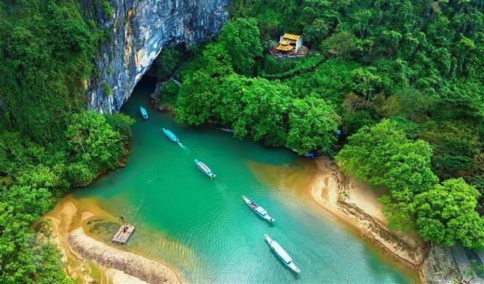
EM CÓ BIẾT
Động Phong Nha (Động nước) là động tiêu biểu nhất của hệ thống hang động thuộc quần thể danh thắng Phong Nha - Kẻ Bàng.
Đặc trưng cùa nơi đây là có nhiều thạch nhũ với các hình dáng đẹp, độc đáo. Hiện tượng thạch nhũ được tạo thành chủ yếu là do sự biến đổi hoá học.

Slide 13
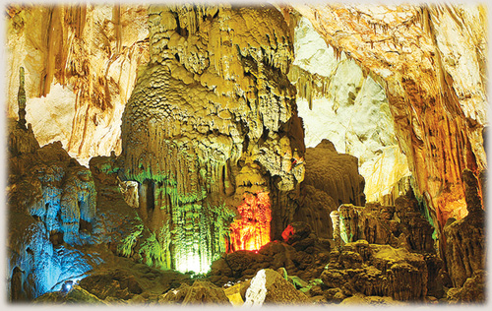
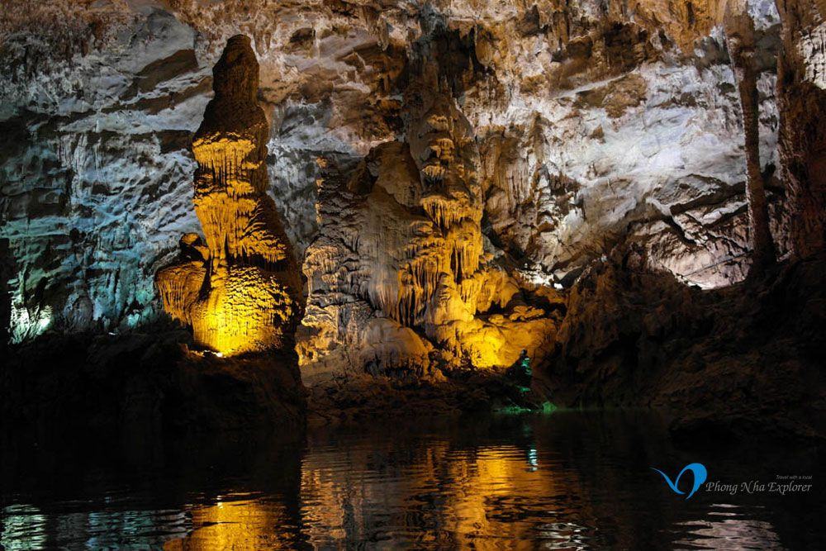
Ở các vùng núi đá vôi (thành phần chủ yếu là CaCO₃), khi trời mưa, nước mưa kết hợp với CO₂ trong không khí tạo thành môi trường acid, làm tan được đá vôi (CaCO₃ chuyển hoá thành Ca(HCO₃)₂).
Khi nước có chứa Ca(HCO₃)₂ chảy qua các khe đá vào trong các hang động (ở đây có sự thay đổi về nhiệt độ và áp suất), Ca(HCO₃)₂ chuyển thành CaCO₃ rắn, không tan
Lớp CaCO₃ dần dần tích lại ngày càng nhiều, qua hàng triệu triệu năm tạo thành thạch nhũ với những hình thù đa dạng, đẹp mắt.

Slide 14




HƯỚNG DẪN VỀ NHÀ
01
02
03
- Ôn tập kiến thức đã học
- Lấy các biến đổi vật lí, hóa học trong thực tiễn
Hoàn thành bài tập vận dụng 1-3 SGK và bài tập trong SBT
Chuẩn bị bài sau
“Phân biệt biến đổi vật lí và biến đổi hóa học”

